Slide 1
MODERNE MEDIEN IM ALLTAG

Slide 2
MODERNE MEDIEN WAS IST DAS?

Slide 3
Medien

Slide 4
Medien
Bucher
Handy
Rundfunk
Medien
Radio
Zeitung
Frenseher
Computer

Slide 5
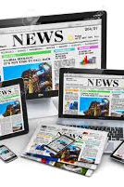
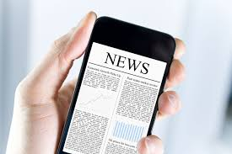

die schnellsten Medien zur Zeit sind
Smartphone
Fernseher
Radio
Computer
Die oben genannten Medien sind die derzeit schnellsten Medien, insbesondere das Smartphone

Slide 6

Das älteste Massenmedium ist, wie bekannt, das Buch
Gegenwärtig ist das Buch eines der alten Medien, in denen alle Informationen gespeichert waren

Slide 15
DANKE SCHON FUR IHRE AUFMERSAMKIET

